Slide 1
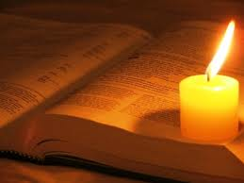
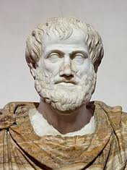
ARISTOTEL
Izradila:Lucija Petričević 7.d

Slide 2
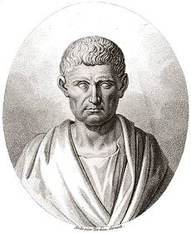
TKO JE ARISTOTEL
Bio je Platonov učenik, a njegov metafizički dualizam odbacio je tvrdeći da u zbilji postoje samo pojedinačne stvari iz kojih razum apstrahira
U Ateni je osnovao vlastitu, peripatetičku filozofsku školu

Slide 3
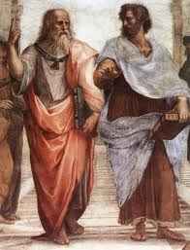
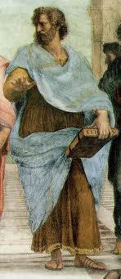
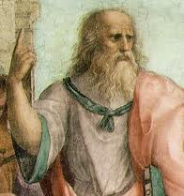
PLATON I ARISTOTEL

Slide 4
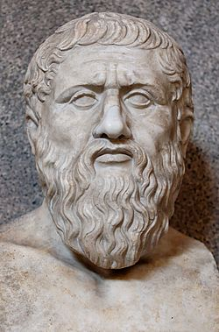
MALO O PLATONU
rođen u Ateni 21.svibnja 428. ili 427. pr. Kr.
bio u bližem srodstvu s utjecajnim političarom Kritijom. Platonov otac, Aristotelom
Platonovo pravo ime je Aristokle, a Platon (što znači širok)

Slide 5
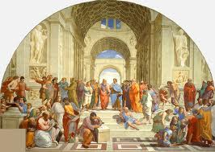
ARISTOTEL
Ostao je bez oba roditelja još kao dječak i o njemu se brinuo Proksen, očev rođak
Sa sedamnaest godina poslali su ga na daljnje školovanje u Atenu
Ubrzo nakon dolaska u Atenu, priključio se Platonovoj Akademiji

Slide 6
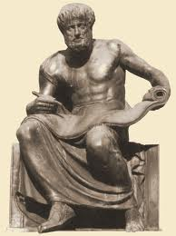
Aristotel je oženio Hermijinu nećakinju Pitiju, koja mu je rodila kćer
U Politici, koju je napisao u to doba, kaže kako je za muškarca idealno sklopiti brak s trideset sedam, a za ženu s osamnaest godina
Znači da je Aristotel imao 37god. a Pitija 18god.

Slide 7
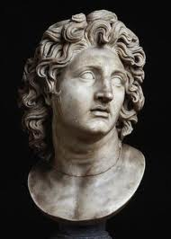
UČITELJ ALEKSANDRA VELIKOG
Godine 343. pr. Kr. stigao je poziv koji će povijest pamtiti: kralj Filip Makedonski pozvao je Aristotela da preuzme odgoj njegova trinaestogodišnjega sina Aleksandra, koji će u svojem kratkom životnom vijeku osvojiti većinu tada poznatog svijeta
Godine 346. pr. Kr. Filip je ubijen i Aleksandar više nije imao vremena za učenje
Aristotel je još neko vrijeme ostao u Stagiri, a sljedeće godine vratio se u Atenu

Slide 8
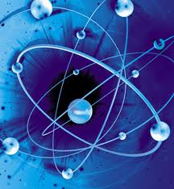
NAJVAŽNIJA DJELA
Fizika
Metafizika
Nikomahova etika
Politika
Poetika
Retorika

Slide 9
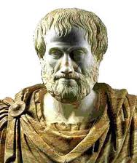
CITATI
Onaj tko prevlada svoje strahove bit će istinski slobodan
Dosada i dokolica su majka filozofije
Korijeni učenja su gorki,ali plodovi su slatki
Lijepo je ono što je skladno
Nada je san budnih
Pokvareni ljudi poštuju iz straha;dobri ljudi,iz ljubavi
Prijateljstvo je jedna duša u dva tijela
Sunce je novo svaki dan

Slide 10
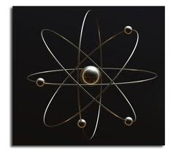
KRAJ
Hvala na malo pozornosti
Koristila sam se: Wikipedija Aristotel,slike,Aristotel Citati

